Slide 1




Кафедра Алгоритмов и технологий программирования
Семинарист: Дмитрий Стебловский
Выпускник КТ ФИВТ, Студент ФБВТ, Middle+ Dev in MWS Digital

Slide 2



Организационные вопросы
Зачёт по курсу
Домашки
Письменный зачёт
TODO: табличка с оценками

Slide 3
Почему не Виндовс?
Преимущества Linux:
Открытый исходный код
Производительность
Терминал
Средства разработки, кастомизация
Инструменты для CI
……

Slide 4
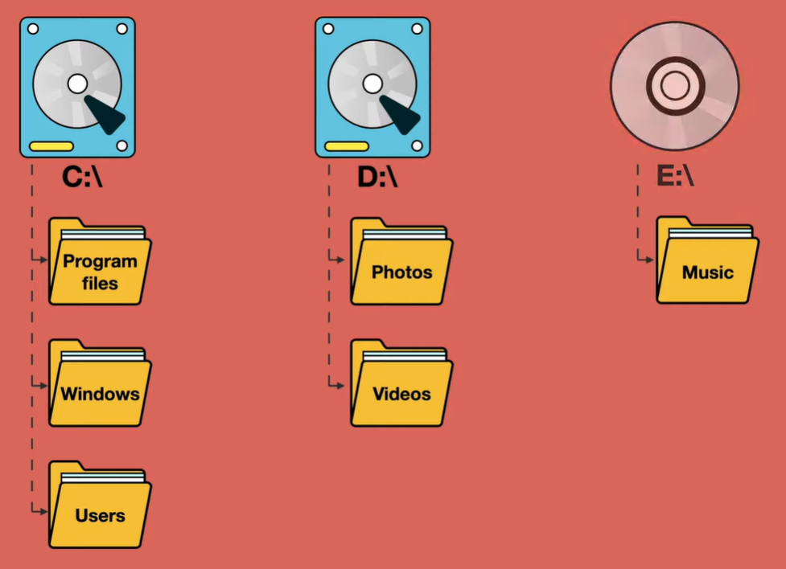
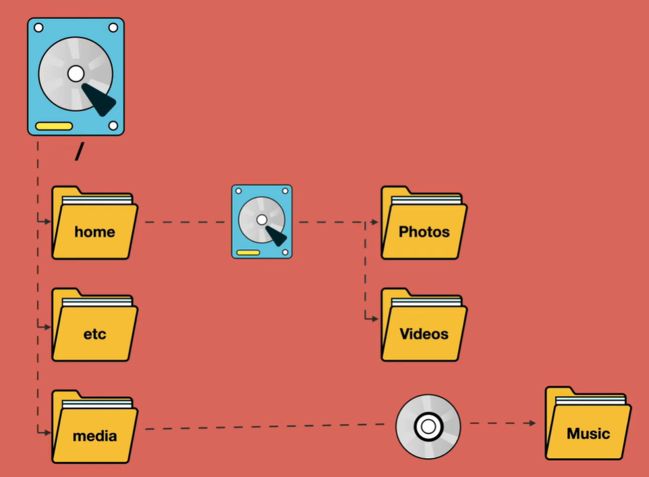
Кратко о системе Linux
Ядро, дистры, файловая система, права доступа
Структура

Slide 5
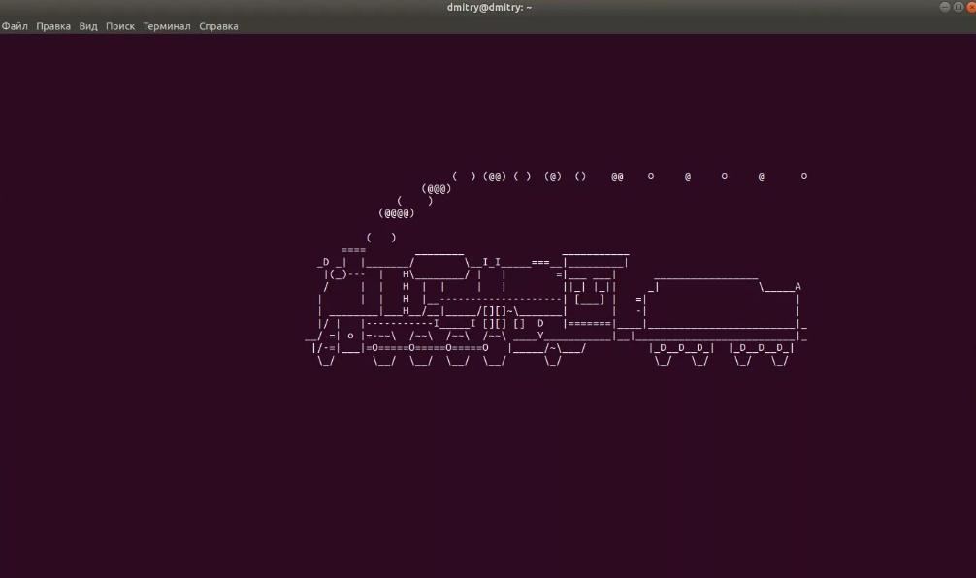
Терминал Linux!
Смотрим команды Linux…

Slide 6
Написание простой программы
Этапы запуска программы:
Написание кода
Препроцессинг
Компиляция
Компоновка (Linking)
Запуск исполняемого файла
Отладка и тестирование

Slide 7
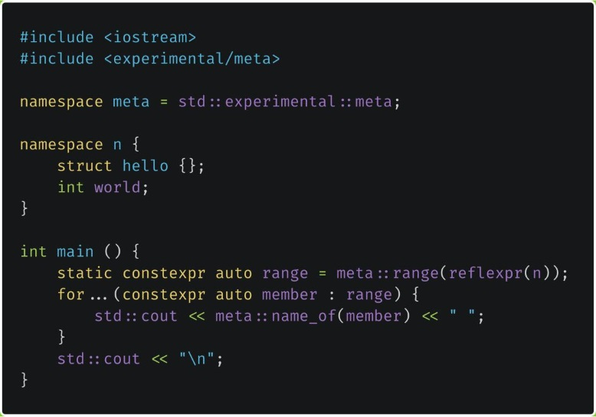

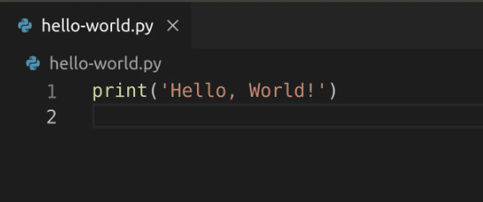
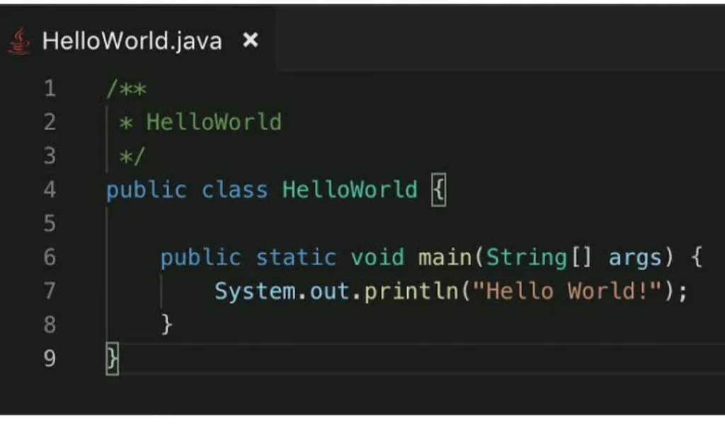
Написание простой программы

Slide 8
Спасибо за внимание!
Вопросы?

